Slide 1
大家猜猜看
開始
開始

Slide 2
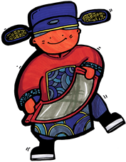
世界哪個國家最少人
臺灣
冰島
406
西蘭公國

Slide 3

可憐哪!
重新

Slide 4
阿不就好棒棒
答對

